Slide 1
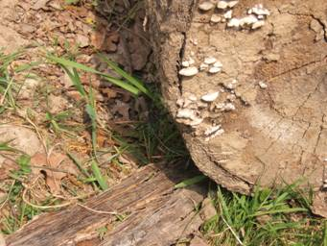
EcoTest – 1
Ecosistemul este alcătuit din:
a) Biotop
b) Biocenoză
c) Biotop și biocenoză

Slide 2

Ești pe aproape!
Din păcate, răspunsul găsit, nu este corect!
Mai încearcă încă odată
Treci la următoarea pagină

Slide 3
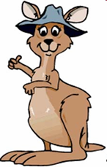
Felicitări!
Răspunsul este corect!
Pentru rezolvarea ecotestului, mai sunt de făcut 6 pași

Slide 4
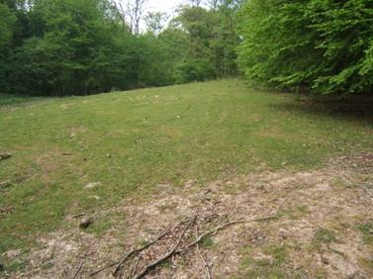
EcoTest - 2
Pădurea este un ecosistem:
a) Terestru
b) Acvatic
c) Artificial

Slide 5
Ești pe aproape!
Din păcate, răspunsul găsit, nu este corect!
Mai încearcă încă odată
Treci la următoarea pagină

Slide 6

Felicitări!
Răspunsul este corect!
Pentru rezolvarea ecotestului, mai sunt de făcut 5 pași

Slide 7
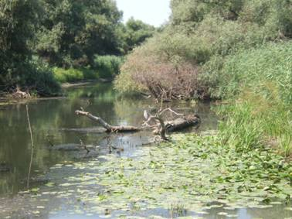
EcoTest - 3
Temperatura apei unui lac variază în funcție de :
a) Factorii biotici
b) Altitudine și anotimp
c) Activitatea de fotosinteză a plantelor verzi

Slide 8
Ești pe aproape!
Din păcate, răspunsul găsit, nu este corect!
Mai încearcă încă odată
Treci la următoarea pagină

Slide 9

Felicitări!
Răspunsul este corect!
Pentru rezolvarea ecotestului, mai sunt de făcut 4 pași

Slide 10
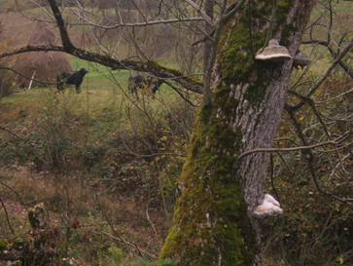
EcoTest - 4
Biotopul este alcătuit din:
a) Factori biotici
b) Factori abiotici
c) Specii de plante

Slide 11
Ești pe aproape!
Din păcate, răspunsul găsit, nu este corect!
Mai încearcă încă odată
Treci la următoarea pagină

Slide 12

Felicitări!
Răspunsul este corect!
Pentru rezolvarea ecotestului, mai sunt de făcut 3 pași

Slide 13
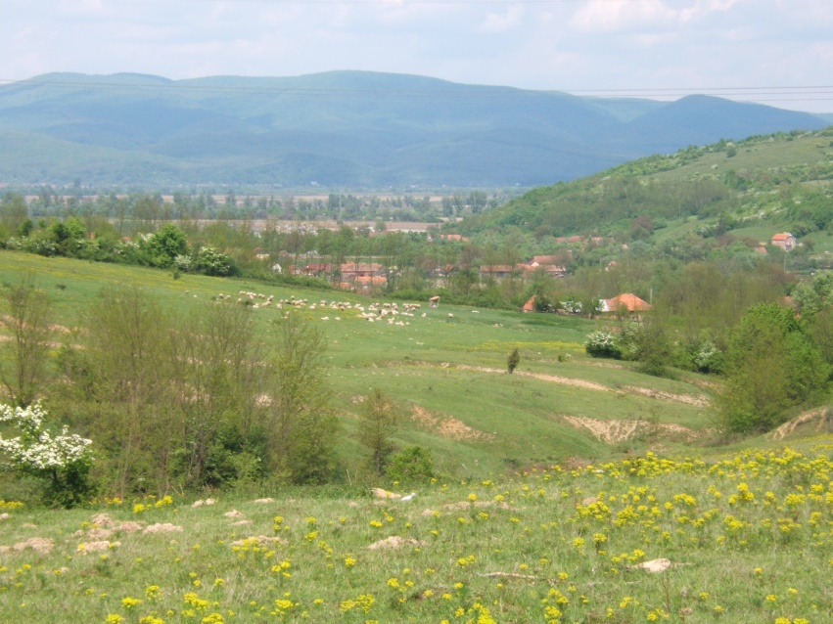
EcoTest - 5
In pajiștile de stepă domină:
a) Ierburile înalte cu spic
b) Plantele de talie mare
c) Arbuștii

Slide 14
Ești pe aproape!
Din păcate, răspunsul găsit, nu este corect!
Mai încearcă încă odată
Treci la următoarea pagină

Slide 15

Felicitări!
Răspunsul este corect!
Pentru rezolvarea ecotestului, mai sunt de făcut 2 pași

Slide 16
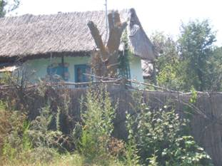
EcoTest - 6
Culturile agricole sunt :
a) Ecosisteme în care doar biotopul este controlat de om
b) Ecosisteme în care doar biocenoza este controlată de om
c) Ecosisteme agricole create de om

Slide 17
Ești pe aproape!
Din păcate, răspunsul găsit, nu este corect!
Mai încearcă încă odată
Treci la următoarea pagină

Slide 18

Felicitări!
Răspunsul este corect!
Pentru rezolvarea ecotestului, mai este 1 pas

Slide 19
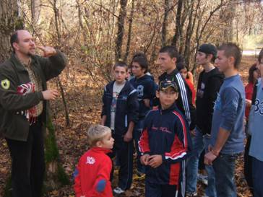
EcoTest - 7
Pentru a fi responsabil în protejarea naturii trebuie:
a) Să ascultăm doar ce ne place
b) Să renunțăm la excursii în mijlocul naturii
c) Să nu rupem florile, să aruncăm gunoiul în locuri amenajate

Slide 20
Ești pe aproape!
Din păcate, răspunsul găsit, nu este corect!
Mai încearcă încă odată
Treci la următoarea pagină

Slide 21

Felicitări!
Răspunsul este corect!
Ai trecut ecotestul cu bine și ai devenit:
“Un Prieten al Naturii”

